Slide 1

INSTITUTO TECNOLOGICO DE FRONTERA COMALAPA
Nombre del alumno:
Cynthia Jasmine Morales Torres
Semestre:
Septimo semestre
Especialidad:
Ingeniería en sistemas computacionales.
Numero de control:
231260014
Materia:
Simulación
Nombre del docente:
Ing. Francisco Javier Mingo Velázquez
Nombre del trabajo:
Ejercicios
Fecha de entrega:
Frontera Comalapa, Chiapas. A 31 de Agosto del 2026.

Slide 2
Introducción
En la simulación de eventos, la generación de números aleatorios y pseudoaleatorios constituye la base para representar el comportamiento de sistemas reales de manera confiable.
En la presente actividad se desarrollan seis ejercicios prácticos, elaborados en distintos lenguajes de programación (Java, Python y R), con el objetivo de comprender los conceptos fundamentales de aleatoriedad, independencia, uniformidad y el método de Monte Carlo, aplicados como herramientas para el análisis y validación de datos simulados.

Slide 3
Justificación
Comprender el funcionamiento de los generadores de números aleatorios y pseudoaleatorios es esencial para el diseño de modelos de simulación confiables, ya que de su calidad depende la validez de los resultados obtenidos.
Esta actividad se realiza con la finalidad de reforzar, mediante la práctica en distintos lenguajes de programación, los conceptos vistos en la materia de Simulación, así como de desarrollar la capacidad de verificar propiedades estadísticas como la independencia y la uniformidad de los datos generados, indispensables para cualquier proceso de simulación.

Slide 4
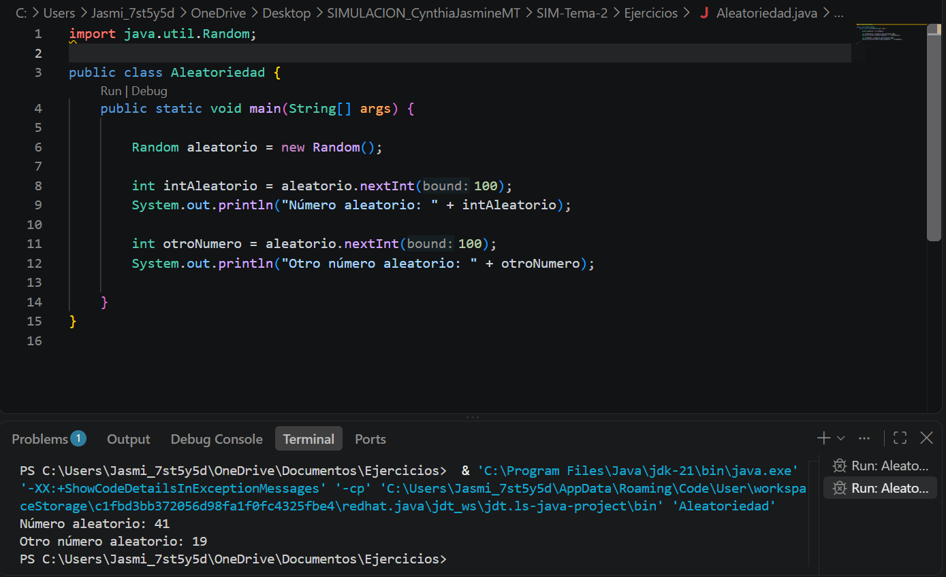
1. Aleatoriedad.java
Este programa en Java utiliza la clase Random para generar números enteros aleatorios entre 0 y 99 mediante el método nextInt(bound). Cada ejecución produce valores distintos, mostrando el comportamiento básico de un generador de números aleatorios.

Slide 5
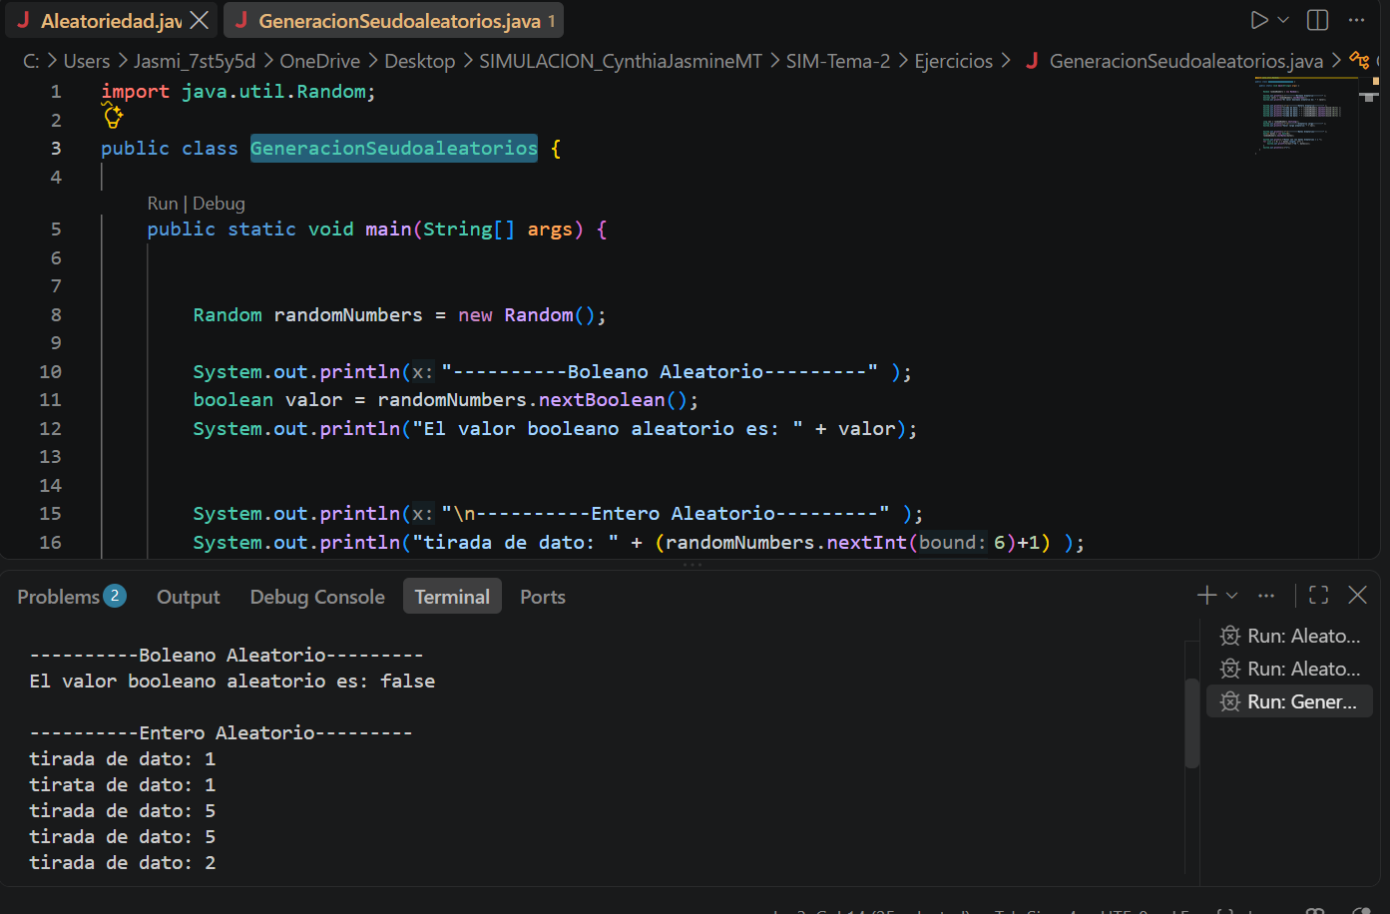
2. Generacion Seudoaleatorios.java
Este código genera valores booleanos y enteros pseudoaleatorios con la clase Random. El método nextBoolean() produce verdadero o falso, mientras que nextInt(6)+1 simula el lanzamiento de un dado, obteniendo valores entre 1 y 6.

Slide 6
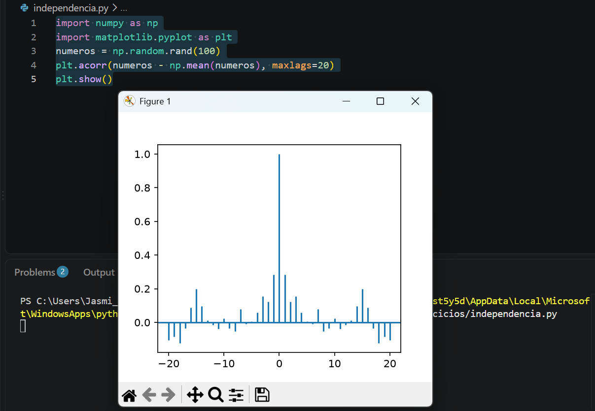
3. Independencia.py
Con Python se genera una secuencia de 100 números aleatorios y se aplica la función acorr de matplotlib para analizar su autocorrelación. El pico único en el desfase cero confirma que los valores generados son independientes entre sí.

Slide 7
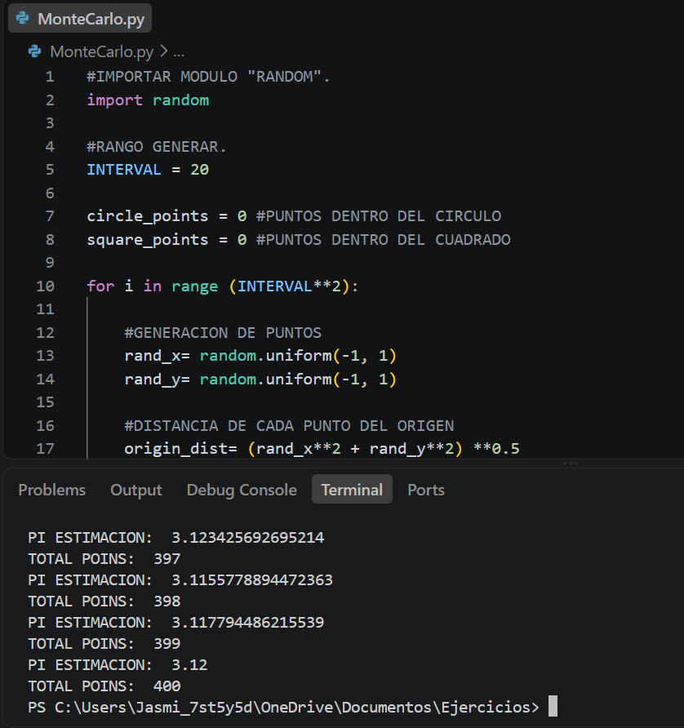
4. MonteCarlo.py
Este ejercicio aplica el método de Monte Carlo para estimar el valor de pi. Se generan puntos aleatorios dentro de un cuadrado y se calcula la proporción que cae dentro del círculo inscrito, obteniendo aproximaciones cercanas a 3.1416 conforme aumenta el número de puntos.

Slide 8
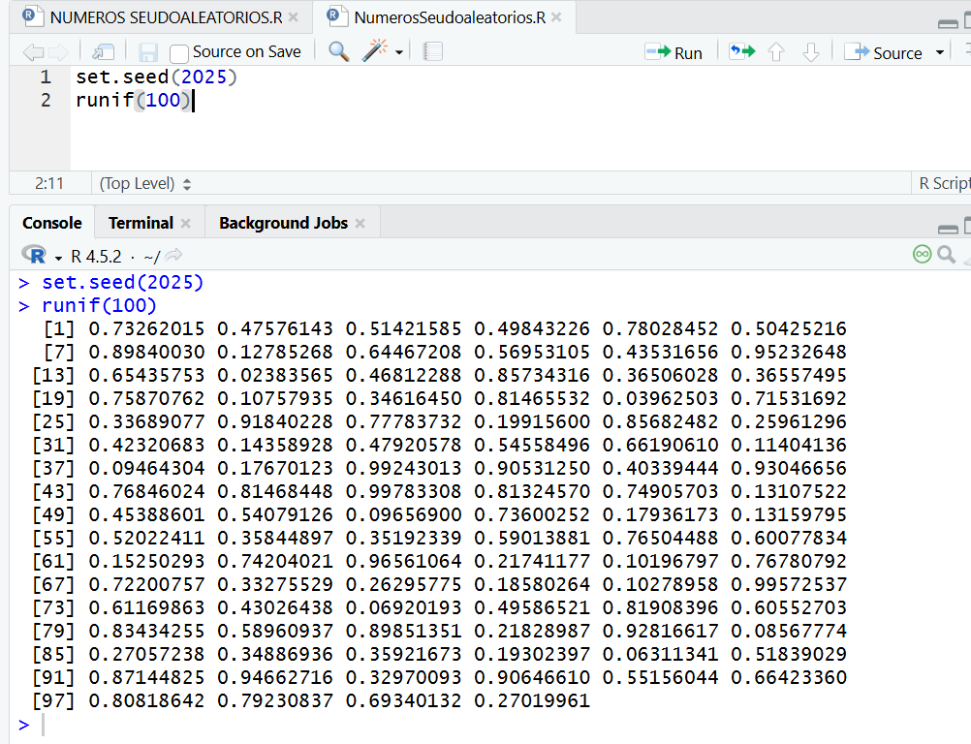
5.Numeros Pseudoaleatorios
En R, la función set.seed() fija una semilla para asegurar la reproducibilidad de los resultados, mientras que runif(100) genera 100 números pseudoaleatorios distribuidos uniformemente entre 0 y 1.

Slide 9
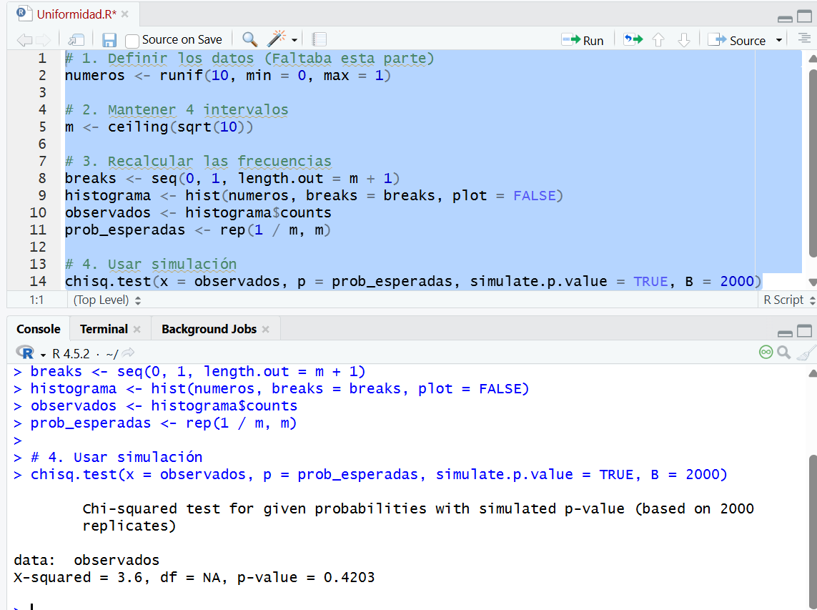
6. Uniformidad.R
Este script en R evalúa la uniformidad de una muestra de números aleatorios mediante una prueba de chi-cuadrada (chisq.test), comparando las frecuencias observadas en un histograma con las frecuencias esperadas. El valor p obtenido (0.4203) indica que no hay evidencia suficiente para rechazar la uniformidad de los datos.

Slide 10
Conclusión
A través del desarrollo de estos ejercicios se comprobó la importancia de los números pseudoaleatorios como base de cualquier proceso de simulación, así como la necesidad de validar sus propiedades de independencia y uniformidad antes de utilizarlos en un modelo.
Asimismo, el método de Monte Carlo permitió observar cómo, a partir de la generación de puntos aleatorios, es posible aproximar resultados matemáticos como el valor de pi. En conjunto, esta práctica fortaleció las competencias en programación aplicada a la simulación y el análisis crítico de los resultados obtenidos.

